Slide 1
NORMALISASI

Slide 2
TEKNIK NORMALISASI
MEMBUAT TABEL TIDAK NORMAL (SUMBER DARI DFD)
MEMBUAT TABEL BENTUK NORMAL 1
MEMBUAT TABEL BENTUK NORMAL 2
MEMBUAT TABEL BENTUK BCNF

Slide 3
DEFINISI
Cara pendekatan dalam membangun desain logika basis data relasional yang tidak secara langsung berkaitan dengan model data tetapi dengan menerapkan sejumlah aturan dan kriteria standar untuk menghasilkan struktur tabel yang normal
Proses pengelompokan data elemen menjadi tabel-tabel yang menunjukkan entity dan relasinya.

Slide 4
TUJUAN
MENDESAIN DATABASE RELASIONAL DENGAN TABEL-TABEL YANG:
  berisi data yang diperlukan
  memiliki sesedikit mungkin redundansi
  mengefisienkan update
  menghindari kemungkinan kehilangan data secara tidak disengaja/tidak diketahui

Slide 5
CIRI-CIRI DATABASE TIDAK NORMAL
INSERTION ANOMALY
DELETION ANOMALY
UPDATE ANOMALY

Slide 6
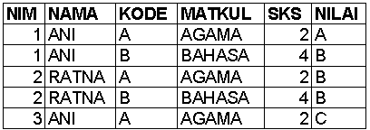

Slide 7
SYARAT TABEL NORMAL
Jika ada dekomposisi/penguraian tabel, maka dekomposisinya dijamin aman (lossless-join decomposition)
terpeliharanya ketergantungan functional pada saat perubahan data (dependency preservation)
Tidak melanggar Boyce Code Normal Form (BCNF), jika tidak bisa minimal tidak melanggar bentuk normalisasi ketiga

Slide 8
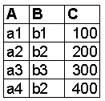


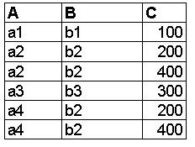
LOSSLESS JOIN
DECOMPOTITION

Slide 9
Contoh : Data Mahasiswa

Slide 10
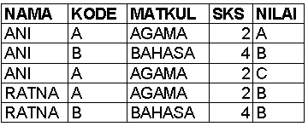
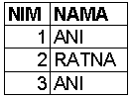
Decomposisi ?
(Nim, Nama dan
Nama, Kode, Matkul, SKS, Nilai)

Slide 11
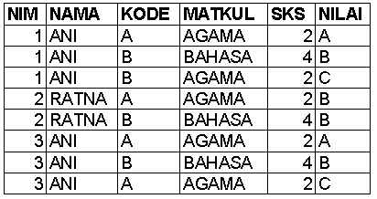
Hasil Penggabungan Kembali?

Slide 12
Ketergantungan Fungsional
Diberikan sebuah tabel/relasi T. Atribut B dari T bergantung secara fungsi pada atribut A dari T jika dan hanya jika setiap nilai A dari T punya hubungan dengan tepat satu nilai B dalam T (dalam setiap satu waktu)

Slide 14
BENTUK-BENTUK NORMALISASI
Bentuk tidak normal
Bentuk ini merupakan kumpulan data yang akan direkam, tidak ada keharusan mengikuti format tertentu, dapat saja tidak lengkap dan terduplikasi. Data dikumpulkan apa adanya sesuai keadaannya
Bentuk normal tahap pertama (1st Normal Form)
Sebuah tabel tidak memiliki multivalued atribut

Slide 15
Bentuk normal tahap kedua (2nd normal form)
  memenuhi 1st NF
  Atribut bukan kunci tergantung penuh pada atribut kunci
Boyce Code Normal Form (BCNF)
  memenuhi 1st NF
  relasi harus bergantung fungsi pada atribut superkey

Slide 16
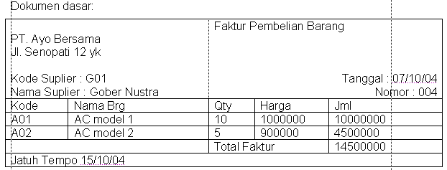

Slide 17
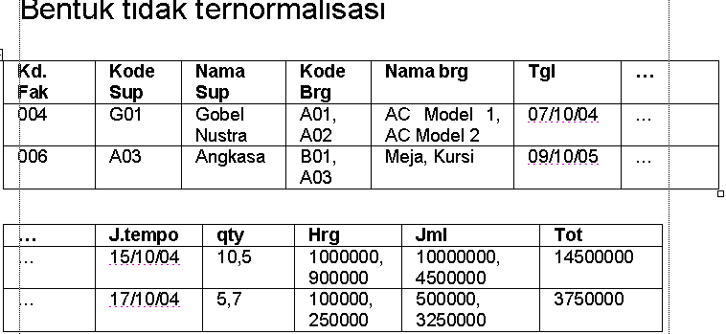

Slide 18
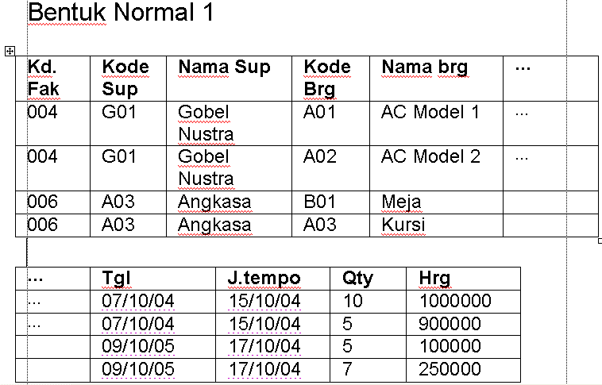

Slide 19
Bentuk Normal 2
KdFaktur → Tgl, Jtempo, KodeSup, NamaSup
KdFaktur, Kodebrg → NamaBrg, Qty, Harga

Slide 20
BENTUK BCNF
KdFaktur → Tgl, Jtempo, KodeSup
KdSup → NamaSup
KdFaktur, Kodebrg → Qty, Harga
KodeBrg → NamaBrg

Slide 21
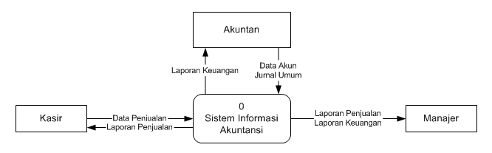

Slide 22
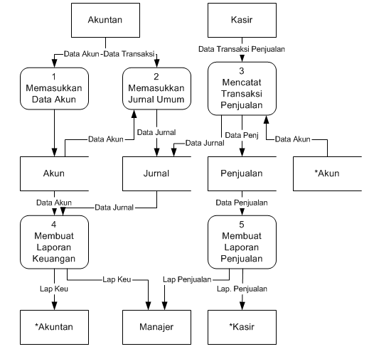

Slide 23
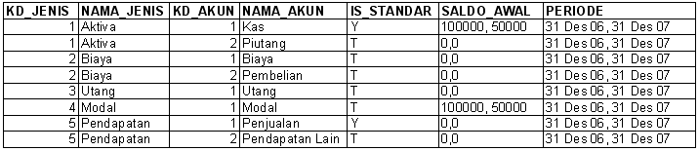
TABEL AKUN
Tidak Normal

